Slide 1
第五章 文件与目录

Slide 2
1. 文件I/O
大多数UNIX文件I/O操作只需用到5个函数：
open、read、write、lseek、close
上述五个函数经常被称为不带缓存的I/O；
不带缓存指的是每个read和write都调用内核中的一个系统调用；
这些不带缓存的I/O函数不是ANSI C的组成部分，但是是POSIX.1和XPG3的组成部分。

Slide 3
1. 文件I/O
1. 文件描述符
  对与内核而言，所有打开文件都由文件描述符引用，文件描述符是一个非负整数；
  当打开一个现存文件或创建一个新文件时，内核向进程返回一个文件描述符；
  当读、写一个文件时，用open或create返回的文件描述符标识该文件；
  文件描述符的范围是0～OPEN_MAX （通常为63）。

Slide 4
1. 文件I/O
open函数
  调用open函数可以打开或创建一个文件。
O_RDONLY 只读打开
O_WRONLY 只写打开
O_RDWR 读、写打开
……
O_CREAT 若文件不存在则新建
#include <sys/types.h>
#include <sys/stat.h>
#include <fcntl.h>
int open(const char *pathname, int oflag, … /* mode_t mode */);
打开或创建的文件名
若oflag为O_CREAT，则需要第三个参数来设定新建文件权限 (0644)

Slide 5
1. 文件I/O
open函数
  oflag参数：
  O_RDONLY、O_WRONLY、O_RDWR必须指定一个，而下列常数是可选的：
  O_APPEND 每次写时都追加到文件尾端
  O_CREAT 若文件不存在则创建它
  O_EXCL 如果同时指定O_CREAT，而文件已经存在， 则出错，可测试一个文件是否已经存在
  O_TRUNC 如果文件存在，而且为只读或只写成功打 开，则将其长度截短为0

Slide 6
1. 文件I/O
open函数
  oflag参数：
  O_NOCTTY 如果pathname指的是终端设备，则不将此 设备分配作为此进程的控制终端
  O_NONBLOCK 如果pathname指的是一个FIFO、一个块特殊 文件或一个字符特殊文件，则此选项为此 文件的本次打开操作和后续的I/O操作设置 非阻塞模式
  O_SYNC 使每次write都等到物理I/O操作完成

Slide 7
1. 文件I/O
create函数
  调用create函数可以创建一个新文件。
#include <sys/types.h>
#include <sys/stat.h>
#include <fcntl.h>
int creat(const char *pathname, mode_t mode);
creat()函数的缺点是只能以只写方式打开，不能读取
等效于
open(pathname, O_WRONLY | O_CREAT | O_TRUNC, mode);

Slide 8
1. 文件I/O
close函数
  调用close函数可以关闭一个打开文件。
#include <unistd.h>
int close(int filedes);
  关闭一个文件时也释放该进程加在该文件上的所有记录锁;
  当一个进程终止时，它所有的打开文件都由内核自动关闭。很多程序都使用这一功能而不显式地用close()关闭打开的文件。

Slide 9
1. 文件I/O
lseek函数
  调用lseek函数可以显示的定位一个打开文件。
#include <sys/types.h>
#include <unistd.h>
off_t lseek(int filedes, off_t offset, int whence);
  whence == SEEK_SET 将文件的位移量设置为文件开始处offset个字节；
  whence == SEEK_CUR 将文件的位移量设置为当前值加offset个字节；
  whence == SEEK_END 将文件的位移量设置为文件长度加offset个字节；
  若lseek()成功执行，则返回新的文件位移量，失败则返回-1

Slide 10
1. 文件I/O
lseek函数
/* lseek.c */
#include <sys/types.h>
#include <unistd.h>
int main(int argc, char **argv){
if(lseek(STDIN_FILENO, 0, SEEK_CUR) == -1)
printf(“Can not seek\n”);
else
printf(“Seek OK\n”);
exit(0);
}
$a.out < /etc/motd
$Seek OK
$a.out < /var/spool/cron/FIFO
$Can not seek
lseek()仅将当前的文件位移量记录在内核中，但并不引起任何I/O操作；
文件位移量可以大于文件的当前长度。
不能使用 < 0

Slide 11
1. 文件I/O
read函数
  调用read函数可以从一个文件中读数据。
不一定等于read()返回值
#include <unistd.h>
ssize_t read(int filedes, void *buff, size_t nbytes);
  如果read()成功，则返回读到的字节数；
  如果已经到达文件末尾，则返回0；
  从终端设备读时，通常一次最多读一行；
  从网络读时，网络中的缓冲机制可能造成返回值小于所要求的读取值；

Slide 12
1. 文件I/O
write函数
  调用write函数向打开的文件中写数据。
通常等于write()返回值
#include <unistd.h>
ssize_t write(int filedes, const void *buff, size_t nbytes);
  对于普通文件，写操作从文件的当前位移量出开始；
  如果在打开文件时，指定了O_APPEND选项，则每次写操作之前，将文件位移量设置在文件的当前结尾处；
  在一次成功写操作后，文件位移量增加实际写的字节数。

Slide 13
1. 文件I/O
#include "apue.h“
#include <fcntl.h>
char buf1[] = "abcdefghij";
char buf2[] = "ABCDEFGHIJ";
int main(void){
int fd;
if ((fd = creat("file.hole", FILE_MODE)) < 0)
err_sys("creat error");
if (write(fd, buf1, 10) != 10) /* offset now = 10 */
err_sys("buf1 write error");
if (lseek(fd, 16384, SEEK_SET) == -1) /* offset now = 16384 */
err_sys("lseek error");
if (write(fd, buf2, 10) != 10)
err_sys("buf2 write error"); /* offset now = 16394 */
exit(0);
}

Slide 14
1. 文件I/O
dup、dup2函数
  dup、dup2函数都可以用来复制一个现存的文件描述符。
#include <unistd.h>
int dup(int filedes);
int dup2(int filedes, int filedes2);
返回值为当前可以用最小的文件描述符
指定新的文件描述符
若filedes2已经存在，则先关闭；若filedes等于filedes2，则直接返回filedes2，不关闭它
  函数成功则返回新的文件描述符，若出错则返回-1；

Slide 15
2. 文件和目录
stat、fstat、lstat函数
  三个函数可以用来获取文件的信息。
#include <sys/types.h>
#include <sys/stat.h>
int stat(const char *pathname, struct stat *buf);
int fstat(int filedes, struct stat *buf);
int lstat(const char *pathname, struct stat *buf);
使用该函数最多的命令ls -l
成功则返回0，失败则返回-1

Slide 16
2. 文件和目录
stat、fstat、lstat函数
int stat(const char *pathname, struct stat *buf);
  给定一个pathname，函数返回一个与此文件有关的信息结构；
int fstat(int filedes, struct stat *buf);
  给定一个文件描述符filedes，函数返回一个与此文件有关的信息结构；
int lstat(const char *pathname, struct stat *buf);
  同stat()，但是如果pathname是链接文件，则返回链接文件的信息结构；

Slide 17
2. 文件和目录
stat、fstat、lstat函数
struct stat {
  mode_t st_mode; /* file type & mode (permissions) */
  ino_t st_ino; /* i-node number (serial number) */
  dev_t st_dev; /* device number (file system) */
  dev_t st_rdev; /* device number for special files */
  nlink_t st_nlink; /* number of links */
  uid_t st_uid; /* user ID of owner */
  gid_t st_gid; /* group ID of owner */
  off_t st_size; /* size in bytes, for regular files */
  time_t st_atime; /* time of last access */
  time_t st_mtime; /* time of last modification */
  time_t st_ctime; /* time of last file status change */
  blksize_t st_blksize; /* best I/O block size */
  blkcnt_t st_blocks; /* number of disk blocks allocated */
};

Slide 18
2. 文件和目录
文件类型
  普通文件(regular file)：最常见的文件类型，包含了某种格式的数据；
  目录文件(directory file)：包含了其他文件的名字以及指向这些文件有关信息的指针；对一个目录文件有读许可权的进程都可以读该目录的内容，但只有内核可以写目录；
  字符特殊文件(character special file)：用于系统中某些类型的设备；
  块特殊文件(block special file)：磁盘设备。系统中的所有设备不是字符特殊文件就是块特殊文件；
  FIFO：用于进程间通信的文件；
  套接口(socket)：用于进程间的网络通信；
  符号链接(symbolic link)：这种文件指向另一个文件。

Slide 19
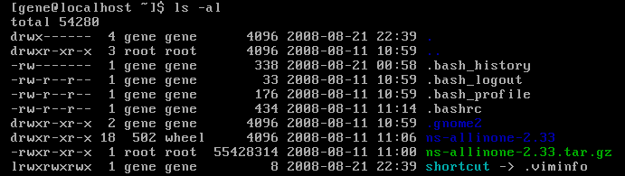
2. 文件和目录
[例子]： 列出当前目录下的所有文件
ls -al
[说明]：- 为普通文件
d 为目录
l 为链接
b 为块文件
c 为字符型文件
p 为命名管道（FIFO)

Slide 20
2. 文件和目录
文件类型
  文件类型信息包含在stat结构的st_mode成员中，可以通过宏来确定文件类型。
<sys/stat.h>中的文件类型宏
宏 | 文件类型
S_ISREG() | 普通文件
S_ISDIR() | 目录文件
S_ISCHR() | 字符特殊文件
S_ISBLK() | 块特殊文件
S_ISFIFO() | 管道文件
S_ISLNK() | 符号链接文件
S_ISSOCK() | 套接字

Slide 21
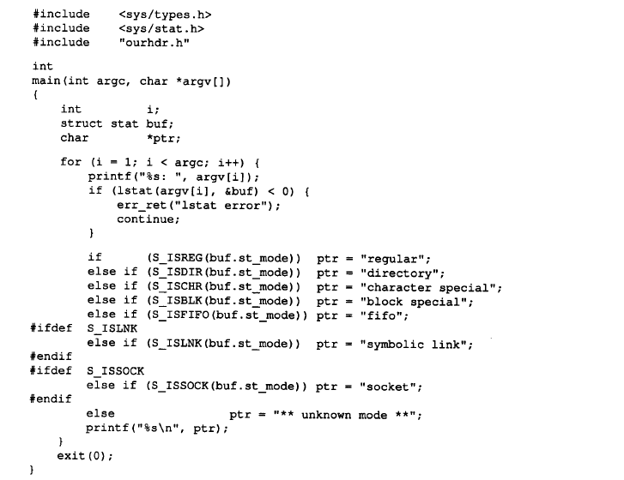

Slide 22
2. 文件和目录
access函数
  按实际用户和组进行存取许可权测试
#include <unistd.h>
int access(const char *pathname, int mode);
Mode | 说明
R_OK | 测试读许可权
W_OK | 测试写许可权
X_OK | 测试执行许可权
F_OK | 测试文件是否存在

Slide 23
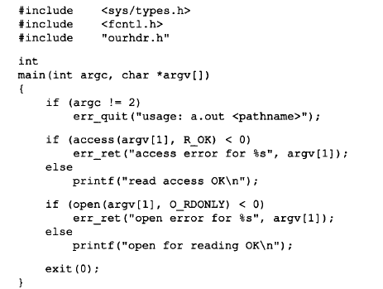

Slide 24
2. 文件和目录
umask函数
  在进程创建一个新文件或新目录时，使用屏蔽字
#include <sys/types.h>
#include <sys/stat.h>
mode_t umask(mode_t cmask);
通过四个八进制数直接赋值；
- --- --- ---
r w x r w x r w x
1 1 1 1 1 1 1 1 1
0 0 0 0 0 0 0 0 0
0 ~ 7 0 ~ 7 0 ~ 7

Slide 25
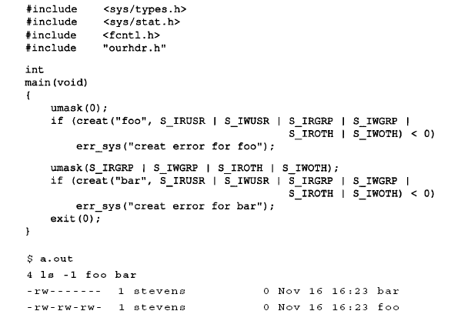

Slide 26
2. 文件和目录
chmod、fchmod函数
  这两个函数可以更改现存文件的存取许可权
#include <sys/types.h>
#include <sys/stat.h>
int chmod(const char *pathname, mode_t mode);
int fchmod(int filedes, mode_t mode);
  若成功则返回0，失败则返回-1

Slide 27
mode | 说明
S_IRWXU | 所有者读、写、执行
S_IRUSR | 所有者读
S_IWUSR | 所有者写
S_IXUSR | 所有者执行
S_IRWXG | 组读、写、执行
S_IRGRP | 组读
S_IWGRP | 组写
S_IXGRP | 组执行
S_IRWXO | 其他读、写、执行
S_IROTH | 其他读
S_IWOTH | 其他写
S_IXOTH | 其他执行

Slide 28
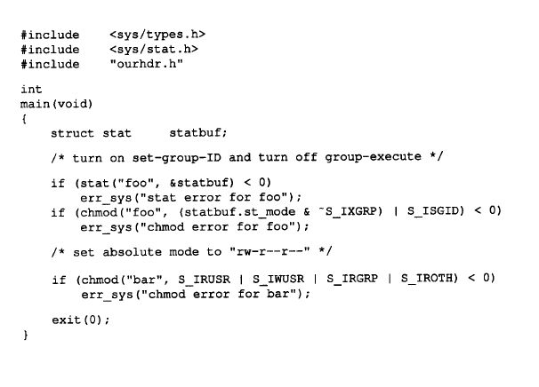

Slide 29
2. 文件和目录
chown、fchown、lchown函数
  更改文件的用户ID和组ID
#include <sys/types.h>
#include <unistd.h>
int chown(const char *pathname, uid_t owner, gid_t group);
int fchown(int filedes, uid_t owner, gid_t group);
int lchown(const char *pathname, uid_t owner, gid_t group);
  若成功则返回0，失败则返回-1

Slide 30
2. 文件和目录
文件系统
引导块
超级块
i 节 点 区
文 件 存 储 区
  引导块（Boot block）：0号块。用于启动系统，存放引导程序，它含有的程序代码用于系统启动时引导执行操作系统的内核；
  超级块（Super block）：1号块，也叫管理块。存放与整个文件系统的管理有关的信息；

Slide 31
2. 文件和目录
文件系统
  i节点区：i节点(index node)，简记为i-node。i节点区由若干块构成，专用于存放i节点。系统中的每个文件都对应一个i节点。每块可容多个i节点，每个i节点有固定大小。i节点中最重要的信息是“索引”信息。i节点中还记录了一些文件属性信息。注意：i节点内不含有文件的文件名。i节点编号从1开始。1，2，3，...，不使用编号为0的i节点。

Slide 32
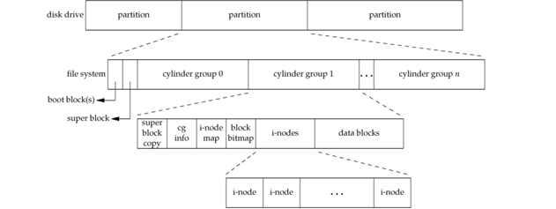
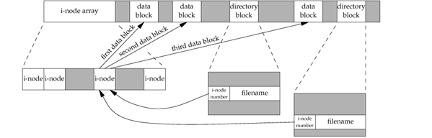

Slide 33
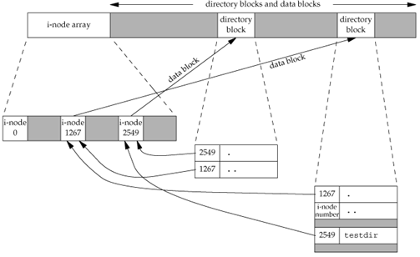

Slide 34
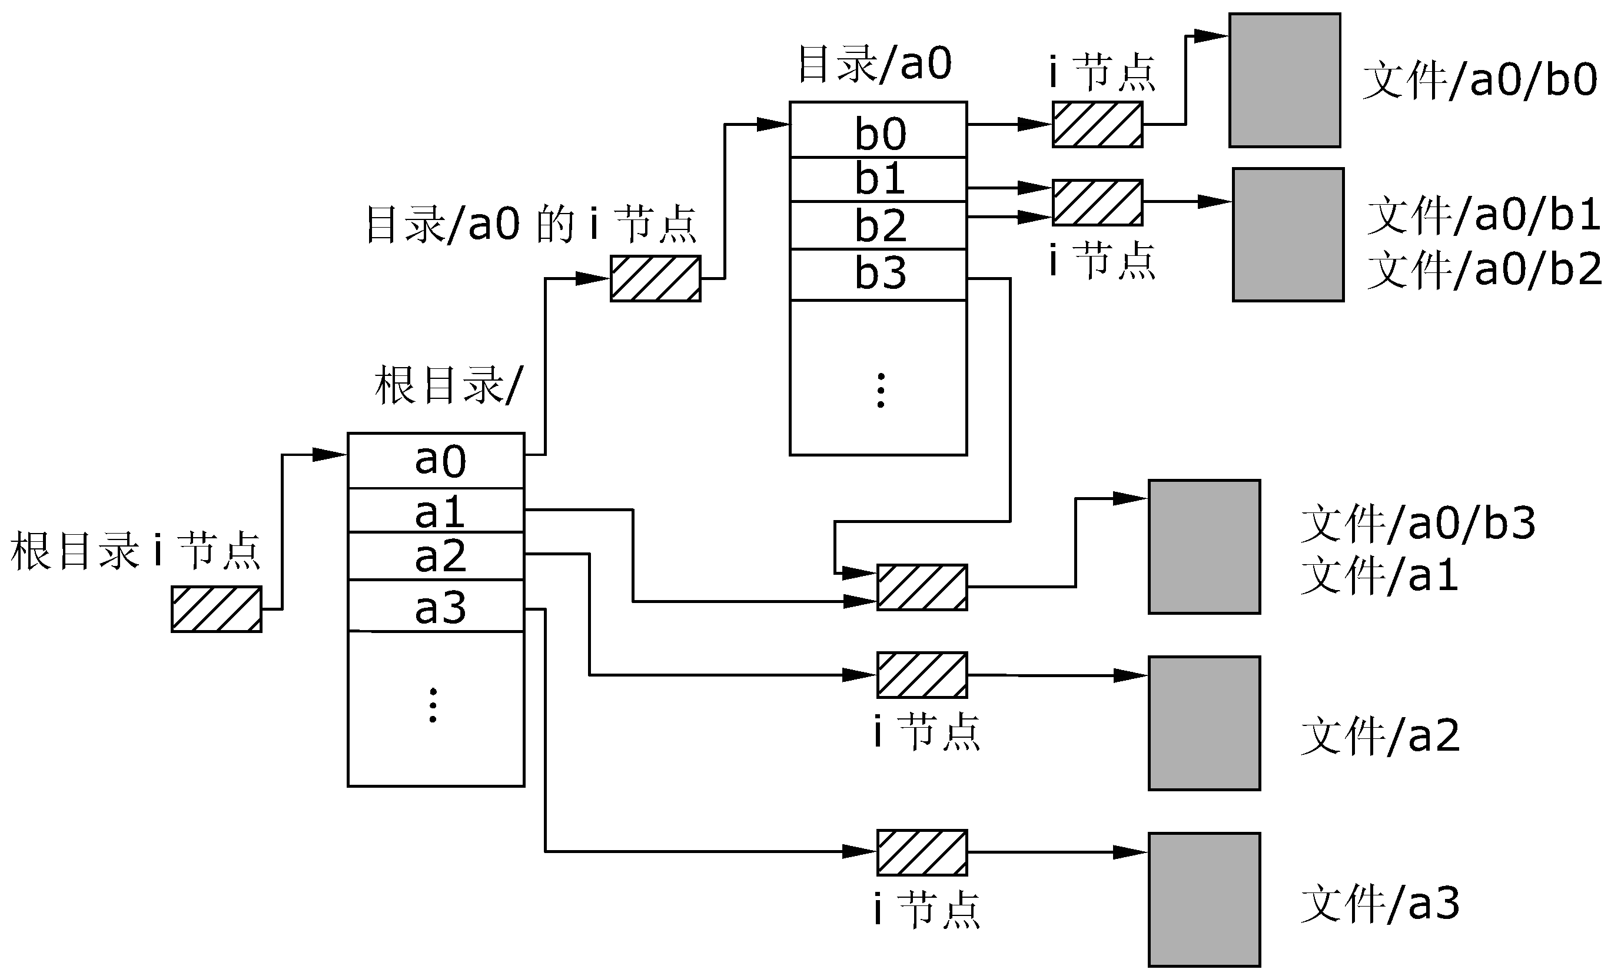
2. 文件和目录
目录
  一个文件可以有多个名字。只要在不同的目录项中填写“文件名-i节点号”的时候将i节点号填写的相同就可以了；

Slide 35
2. 文件和目录
link、unlink函数
  link()为创建硬链接函数，unlink()为删除硬链接函数；
成功则硬链接计数加1
#include <unistd.h>
int link(const char *pathname, const char *newpass);
int unlink(const char *pathname);
成功则硬链接计数减1
  只有当硬链接计数器为0时，该文件才能被删除。

Slide 36
2. 文件和目录
symlink函数
symlink函数创建一个符号链接；
#include <unistd.h>
int symlink(const char *pathname, const char *newpass);
  符号链接是对一个文件的间接指针，它与硬链接不同，硬链接直接指向文件的i-node，而符号链接以保存目标文件路径的形式链接到目标文件。

Slide 37
2. 文件和目录
utime函数
文件的存取和修改时间可以用utime()来实现；
#include <sys/types.h>
#include <utime.h>
int utime(const char *pathname, const struct utimbuf *times);
struct utimbuf {
time_t actime; /* access time */
time_t modtime; /* modification time */
}

Slide 38
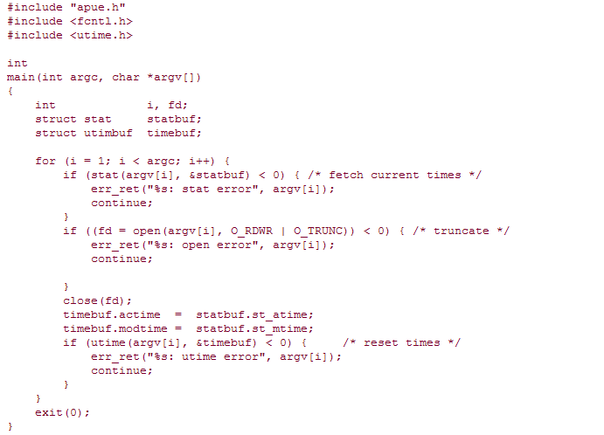

Slide 39
2. 文件和目录
mkdir、rmdir函数
#include <sys/types.h>
#include <sys/stat.h>
int mkdir(const char *pathname, mode_t *mode);
int rmdir(const char *pathname);
必须为空目录

Slide 40
2. 文件和目录
读目录
#include <sys/types.h>
#include <dirent.h>
DIR *opendir(const char *pathname);
struct dirent *readdir(DIR *dp);
void rewinddir(DIR *dp)
int closedir(DIR *dp)
struct dirent {
ino_t d_ino; /* i-node number */
char d_name(NAME_MAX+1);
}

Slide 41
2. 文件和目录
chdir、fchdir函数
两函数用于更改当前工作目录；
#include “ourhdr.h“
Int main(void)
{
if(chdir(“/tmp”) < 0)
err_sys(“chdir failed”);
printf(“chdir to /tmp succeeded\n”);
exit(0);
}
#include <unistd.h>
int chdir(const char *pathname);
int fchdir(int filedes);

Slide 42
2. 文件和目录
getcwd函数
用于获取当前工作目录的绝对路径；
#include <unistd.h>
char *getcwd(char *buf, size_t size);
缓存地址，返回当前工作目录的绝对路径
缓存大小，必须有足够长度容纳路径名和一个null终止符

Slide 43
2. 文件和目录
sync、fsync函数
同步磁盘文件系统与缓存中内容的一致性；
#include <unistd.h>
void *sync(void);
int fsync(int filedes);
  sync()只是将所有修改过的块的缓存排入写操作，然后就返回，它并不等待实际I/O操作结束；
  fsync()只引用单个文件，等待I/O结束，然后返回；fsync()可用于数据这样的应用程序，确保修改过的块立即写到磁盘上；

